Slide 1
Chimica Organica e Biologica
Prof. Sabrina Pricl
Prof. Erik Laurini
ALCHENI&ALCHINI

Slide 2
Alcheni
Introduzione—Struttura e Legami
Gli alcheni sono anche chiamati olefine.
Gli alcheni contengono un doppio legame carbonio—carbonio.
Gli alcheni terminali hanno il doppio legame all’estremità della catena di atomi di carbonio.
Gli alcheni interni hanno almeno un atomo di carbonio legato ad ognuna delle estremità del doppio legame.
I cicloalcheni hanno il doppio legame in un ciclo.

Slide 3
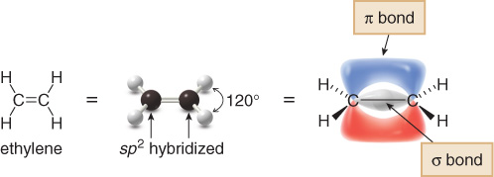
Alcheni
Introduzione—Struttura e Legami
Il doppio legame di un alchene è costituito da un legame σ e da un legame π.
Ogni atomo di carbonio ha un’ibridazione trigonale planare sp², e tutti gli angoli di legame misurano 120°.

Slide 4
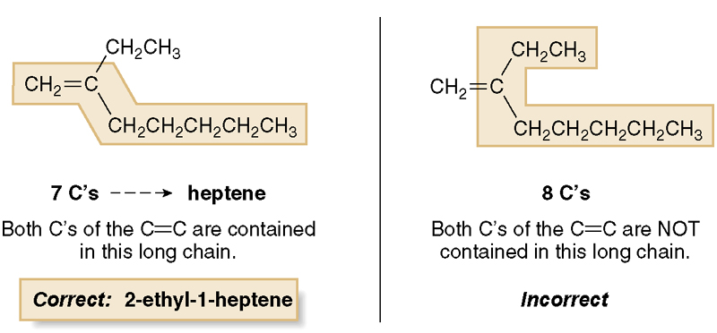
Alcheni
Nomenclatura degli Alcheni
Si deve sempre individuare la catena più lunga che contiene entrambi gli atomi del doppio legame.
Nella nomenclatura dei cicloalcheni, il doppio legame è posizionato sempre tra il C1 e il C2 dell’anello, e “1” è di solito omesso dal nome. L’anello è numerato in senso orario o antiorario, in modo da dare al primo sostituente il numero più basso possibile.

Slide 5
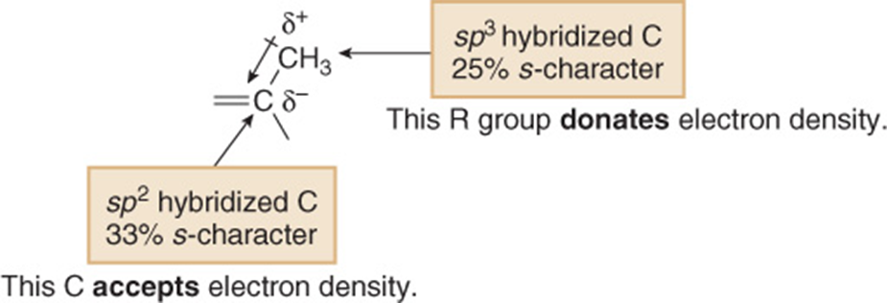
Alcheni
Proprietà Fisiche
Le molecole degli alcheni esibiscono nella maggior parte dei casi interazioni di van der Waals, perciò le loro proprietà fisiche sono simili a quelle degli alcani di peso molecolare comparabile.
Gli alcheni hanno bassi punti di fusione e di ebollizione.
I punti di fusione e di ebollizione aumentano con l’aumentare del numero di atomi di carbonio, a causa dell’incremento della superficie molecolare.
Gli alcheni sono solubili in solventi organici e insolubili in acqua.
Il legame singolo C—C tra un gruppo alchilico ed un carbonio del doppio legame di un alchene è leggermente polare, perchè il carbonio dell’alchile, ibridato sp³, dona densità elettronica al carbonio alchenilico, ibridato sp².

Slide 6
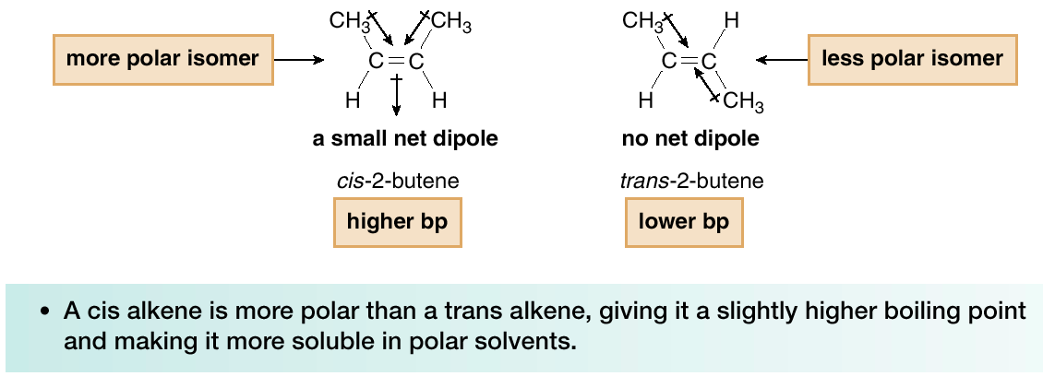
Alcheni
Proprietà Fisiche
Una conseguenza della presenza del dipolo è che gli isomeri cis e trans di un alchene hanno spesso proprietà fisiche differenti.
Il cis-2-Butene ha un punto di ebollizione più alto (4°C) del trans-2-butene (1°C).
Nell’isomero cis, i due dipoli di legame C_{sp}³—C_{sp}² si rinforzano vicendevolmente, e generano un dipolo molecolare netto. Nell’isomero trans, i due dipoli di legame si cancellano.

Slide 7
Alcheni
Introduzione alle Reazioni di Addizione
Le reazioni caratteristiche degli alcheni sono le reazioni di addizione, in cui il legame π si rompe, e si formano due nuovi legami σ.
Gli alcheni sono elettron ricchi, con la densità elettronica del legame π concentrata sopra e sotto il piano della molecola.
Poichè gli alcheni sono elettron ricchi, gli alcheni semplici non reagiscono con le basi o con i nucleofili, reagenti che sono essi stessi ricchi di elettroni. Gli alcheni reagiscono con gli elettrofili.

Slide 8
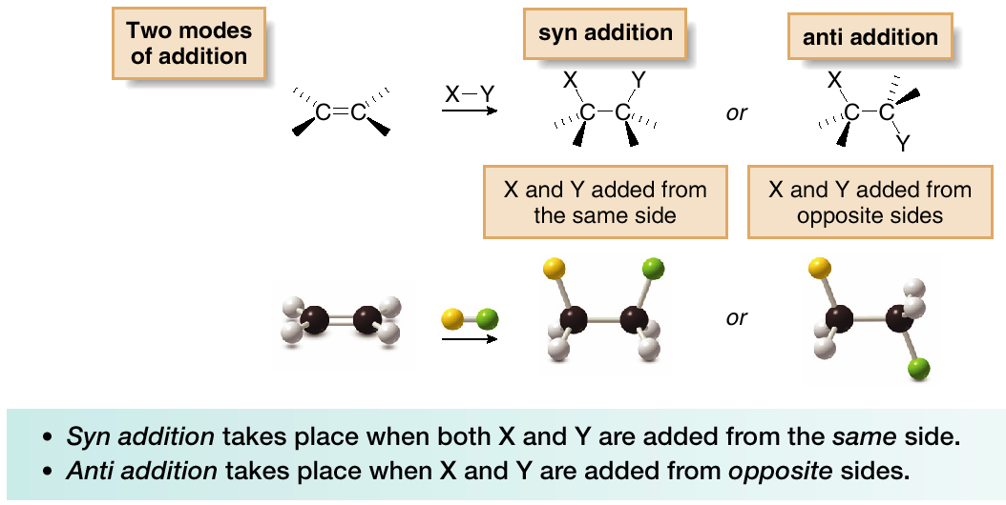
Alcheni
Introduzione alle Reazioni di Addizione
Poichè gli atomi di carbonio di un doppio legame sono entrambi trigonali piani, gli elementi X e Y si possono addizionare al doppio legame dallo stesso lato o da lati opposti.

Slide 9
Alcheni
La regola di Markovnikov stabilisce che nell’addizione di HX a un alchene asimmetrico, l’atomo H si lega all’atomo di carbonio meno sostituito, cioè l’atomo di carbonio che lega il maggior numero di atomi di H.
Nel caso di un alchene asimmetrico, l’addizione di HX al doppio legame può fornire due isomeri costituzionali, ma in realtà si forma un unico prodotto.
Alla base della regola di Markovnikov c’è la formazione di un carbocatione nello stadio che determina la velocità della reazione.

Slide 10
Alcheni
Alogenazione: R-CH=CH-R → R-CH₂-CX-R o R-CX-CX-R (X=F, Cl, Br, I)
Idratazione: R-CH=CH-R → R-CH₂-COH-R
Riduzione: R-CH=CH-R → R-CH₂-CH₂-R
Ossidazione: R-CH=CH-R → composto ciclico
Scissione ossidativa: R-CH=CH-R → chetone (R-C=O) + aldeide (R-CHO)

Slide 11
Alchini
Introduzione—Struttura e Legami
Gli alchini contengono un triplo legame carbonio—carbonio.
Gli alchini terminali hanno il triplo legame all’estremità della catena carboniosa
Gli alchini interni hanno un atomo di carbonio legato a ciascun atomo di carbonio del triplo legame.
Un alchino ha formula molecolare generale C_{n}H_{2n-2}, quindi ha quattro idrogeni in meno del numero massimo possibile in base al numero di atomi di carbonio presenti. Un triplo legame introduce perciò due gradi di insaturazione.

Slide 12
Alchini
Introduzione—Struttura e Legami
Il triplo legame consiste di 2 legami π e un legame σ.
Ogni carbonio è ibridato sp, con geometria lineare e angoli di legame di 180⁰.

Slide 13
Alchini
Nomenclatura
Nel sistema IUPAC, si cambia il suffisso –ano dell’alcano corrispondente con il suffisso –ino.
Si sceglie la catena carboniosa più lunga che contiene entrambi gli atomi del triplo legame e si numera la catena in modo da assegnare al triplo legame il numero più basso.
L’alchino più semplice, H-C≡C-H, che nel sistema IUPAC prende il nome di etino, è spesso chiamato con il suo nome comune acetilene.
Proprietà Fisiche
Assomigliano a quelle degli idrocarburi con struttura e peso meolecolare simili.
Punti di fusione e di ebollizione bassi ed aumentano all’aumentare del numero di atomi di carbonio.
Gli alchini sono solubili nei solventi organici e insolubili in acqua.

Slide 14
Alcheni
Addizione: R-CΞC-R → R-CX=CY-R
Idroalogenazione: R-CΞC-R → R-CH₂-CX₂-R
Idratazione: R-CΞC-R → R-CH=COH-R (idroalchene) + R-CH₂-CO-R (chetone)
Riduzione: R-CΞC-R → R-CH=CH-R (alchene) + R-CH₂-CH₂-R (alcano)
Scissione ossidativa: R₁-CΞC-R₂ → acidi carbossilici (R_{1/2}-COOH) + anidride carbonica (CO₂)

Slide 15
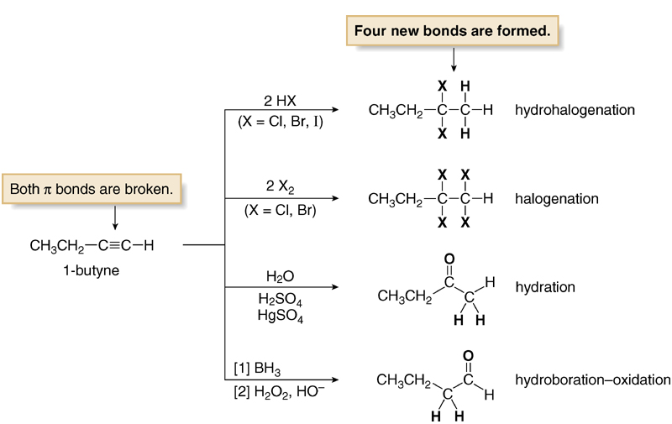
Alchini
Reazioni

